Slide 1


Wpływ efektywności projektowania systemów oświetleniowych na końcowy zysk z inwestycji
Prof. dr hab. Leszek Kotulski

Slide 2
Co się zmieniło w ostatnich latach?
- wzrosły ceny energii (i będą rosły dalej)
- wzrosła efektywność systemów oświetleniowych
  - nowe koncepcje finasowania
  Audyt jest źródłem danych dla podejmowania decyzji
  (a nie tylko wymogiem formalnym)
Notes:
Efektywność – to powoduje koniecznośc aktulalizacji audytu

Slide 3
Przykład – dla 5000 punktów świetlnych
Cena energii – 1,23 zł
 | Efektyw- ność | Koszt enerii. OPEX | Zysk | Koszt inwestycji CAPEX | ROI
 | 65% | 1 453 537 zł | 2 739 914 zł | 7 861 867 zł | 2,87
Dyn. Sterowanie | 78% | 943 347 zł | 3 250 104 zł | 11 653 840 zł | 3,59
Czy ROI powinno być jedynym czynnikiem decyzyjnym, którą ofertę wybrać?

Slide 4
Czy ROI powinno być jedynym czynnikiem decyzyjnym?
 | Efektyw- ność | Koszt enerii. OPEX | Zysk na OPEX | Zysk po 10 latach: 10* Zysk - CAPEX
 | 65% | 1 453 537 zł | 2 739 914 zł | 78 149 109 zł
Dyn. Sterowanie | 78% | 943 347 zł | 3 250 104 zł | 83 388 801 zł
 |  |  |  | 5 239 693 zł

Slide 5
Czy powinniśmy analizować wzrost cen?
- | OPEX przy 1,23 zł/KWh | OPEX przy 1,85 zł/KWh | Zysk na OPEX przy 1,23 zł/KWh | Zysk na OPEX przy 1,85 zł/KWh | Zysk po 10 latach - CAPEX przy 1,2 zł/KWh | Zysk po 10 latach - CAPEX przy 1,85 zł/KWh
- | 1 453 537 zł | 2 180 306 zł | 2 739 914 zł | 4 109 872 zł | 78 149 109 zł | 132 947 396 zł
Dyn. Sterowanie | 943 347 zł | 1 415 021 zł | 3 250 104 zł | 4 875 156 zł | 83 388 801 zł | 148 390 882 zł
 |  |  |  |  | 5 239 693 zł | 15 443 485 zł
Ta wiedza potrzebna jest nam przy analizach opłacalności modeli ESCO i PPP
Notes:
Chcemy się dzielić zyskiem – więc musimy go znać

Slide 6
Co powinien zawierać AUDYT
Określenie warunków technicznych inwestycji (w formie elektroniczne):
  - parametry każdego słupa i jego wysokość, rodzaj wysięgnika*, i klasę oświetleniową oświetlanego obszaru
  - wskazanie miejsc dostawienia lamp
  - jednoznacznie wyznaczone przypisanie klas oświetleniowych do oświetlanych obszarów
  - określenie położenia i kształtu oświetlanych obszarów
  Dane te muszą być wystarczające by w startujący w przetargu mogli przygotować własne projekty.
  Projekty fotometryczne dla co najmniej 3 producentów w wariancie z dynamicznym sterowaniem i bez.
  Wycenę kosztów inwestycji w ww wariantach.
  Promesę bezpłatnej aktualizacji co najmniej jednego wariantu na żądanie zlecającego audyt w terminie do 2 lat
  Postęp techniczny sprawia, że audyt staje się nieaktualny
  Dodatkowe wymagania – przykładowo weryfikację olśnienia budynków (Warszawa, rynek niemiecki)

Slide 7
Co powinien zawierać dokumentacja przetargowa?
Opis przedmiotu zamówienia
      – sugeruję go skopiować z danych już zrealizowanych przetargów
Określić wymaganą efektywność wymiany – mamy te informacje w audycie
    i/lub
Ustalić kryterium wyboru ofert w oparciu o kryterium efektywności
  (to nie jest teoria – w Warszawie i Bratysławie – nie wygrała oferta w najniższą cena tylko decydowała efektywność)
Ustalić procedurę automatycznej weryfikacji przedstawionych ofert (człowiek nie jest w stanie zweryfikować kilku tysięcy stron dokumentacji)

Slide 8
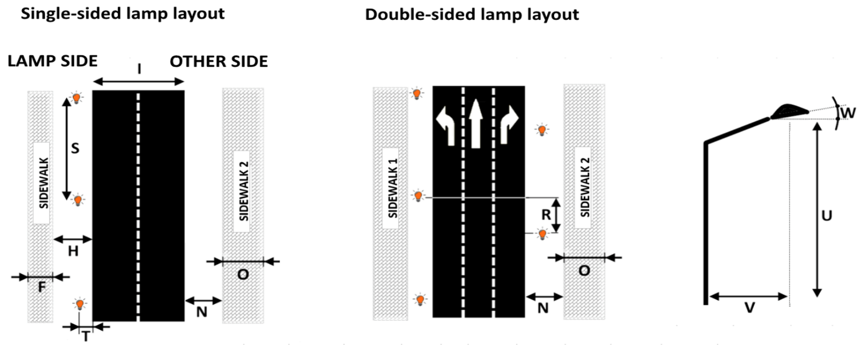
Procedura automatycznej weryfikacji
W pliku excel - dla każdego słupa określamy opis sytuacji
KLASA OŚWIETLENIOWA | ROZMIESZCZENIE OPRAW (opcja) | ODLEGŁOŚCI POMIĘDZY SŁUPAMI | ODLEGŁOŚĆ OD KRAWĘDZI | WYSOKOŚĆ SŁUPA | DŁUGOŚĆ WYSIĘGNIKA OPRAWY | KĄT MONTAŻU | TYP OPRAWY | LAT | LON
M5 | jednostronne | 40 | 3 | 10 | 1,5 | 10 | drogowe | 49,82510734 | 19,94162829
M5 | jednostronne | 40 | 3 | 10 | 1,5 | 20 | drogowe | 49,82881176 | 19,94028095
M5 | jednostronne | 40 | 3 | 10 | 1,5 | 20 | drogowe | 49,82932848 | 19,94033541

Slide 9
Procedura automatycznej weryfikacji
Każdy z oferentów uzupełnia ten arkusz:
Nazwa oprawy | Moc oprawy | Długość wysięgnika | Kąt montażu | LFR
To pozwala zweryfikować automatycznie poprawność programu np. weryfikatorem AGH

Slide 10
Pomoc w ogłaszanych przetargach
- są już wzorce techniczne przetargów
- jest opracowana metodologia finansowania:
    - własny budżet lub dotacje,
    - odroczona płatność
    - Partnerstwo Publiczno Prywatne
        Uwaga: Ministerstwo Funduszy i Polityki Regionalnej finansuje pracę zespołu ekspertskiego (prawnicy i eksperci technologiczni) dla opracowania założeń i przeprowadzenia przetargu w Krakowie

Slide 11

Wnioski
Wymiana oświetlenia na energooszczędne to najlepszy sposób na uzyskanie oszczędności
Po podwyżkach cen energii stała się koniecznością
Aby osiągnąć ten efekty trzeba dochować staranności na etapach:
- Audytu
- Wyboru metody finasowania
- Ogłoszenia przetargu
- Rozstrzygnięcia przetargu
Notes:
Wspomnieć o LCOE – dane
Wspomnieć o programie rządowym

Slide 12
Dziękuję za uwagę

